Slide 1
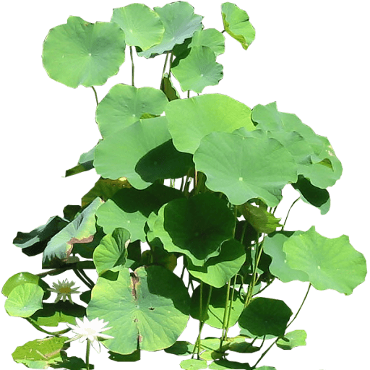
আজকের পাঠে সবাইকে
শুভেচ্ছা

Slide 2
পরিচিতি
দীপিকা বিশ্বাস
সহকারী শিক্ষক
মশান সরকারি প্রাথমিক বিদ্যালয়
মিরপুর, কুষ্টিয়া।
বিষয়ঃ প্রাথমিক বিজ্ঞান
শ্রেণি: তৃতীয়
অধ্যায়: 4 (জীবনের জন্য পানি)
পাঠ- পানির উৎস
সময়: ৪৫ মিনিট

Slide 3
আমরা একটা ভিডিও দেখি ।

Slide 4
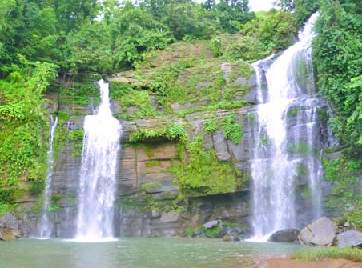
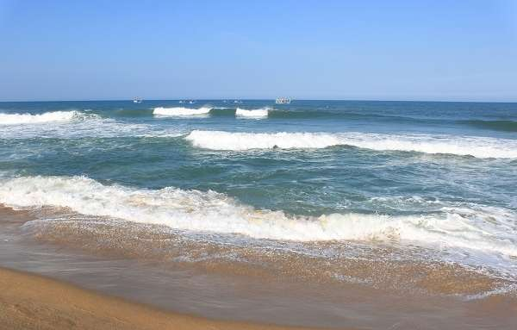
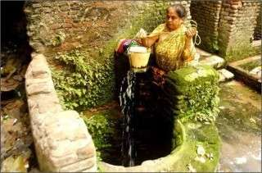
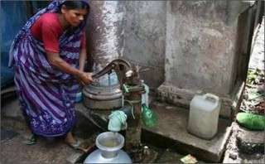
ঝর্ণার পানি
সাগরের পানি
নলকুপের পানি
কূয়ার পানি
বলতো, আজ আমরা কী নিয়ে পড়ব?
নিবিড় ভাবে পর্যবেক্ষন কর

Slide 5
আজ আমরা পড়ব
পানির উৎস

Slide 6
শিখনফল
3.1.1 পানির উৎসসমুহ চিহ্নিত করতে পারবে ।

Slide 7
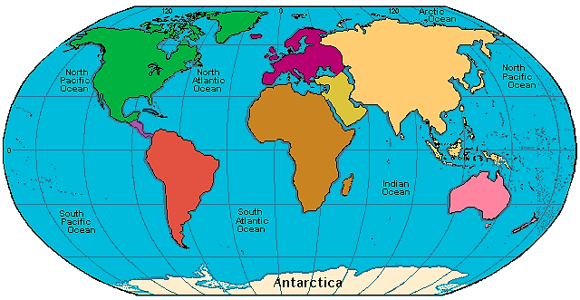
পানি
পানি
পানি
পানি
পানি
পানি
উপরের ছবিতে কী দেখতে পাচ্ছো ?
এটা পৃথিবীর মানচিত্র
পৃথিবীর উপরিভাগের চার ভাগের প্রায় তিন ভাগই পানি।
আমাদের পৃথিবী মাটি ও পানিতে ঢাকা।

Slide 8
আমরা একটি দলগত কাজ করবো
পূর্বজ্ঞান যাচাই
প্রশ্ন: পানি আমরা কোন কোন উৎস থেকে পাই ?
পানির উৎস

Slide 9
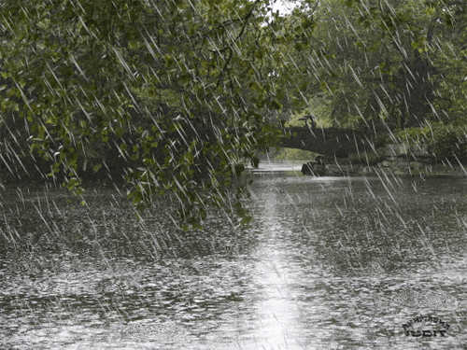
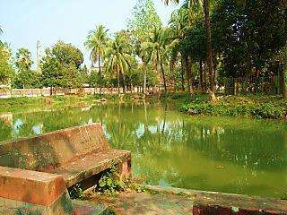
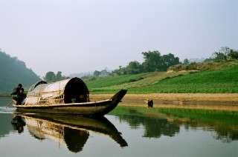
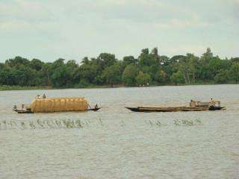
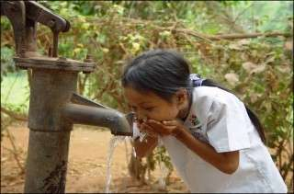
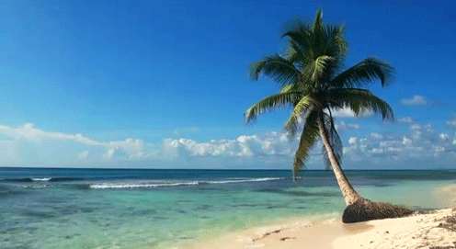
পানির উৎসগুলোকে দুই ভাগে ভাগ করা যায়:
প্রাকৃতিক উৎস এবং মানুষের তৈরি উৎস
বিভিন্ন ধরনের পানির উৎস
উপরের ছবিতে কী দেখতে পাচ্ছো ?
পানির এই উৎস গুলোকে কয় ভাগে ভাগ করা যায় ?

Slide 10
বৃষ্টির পানি
সাগর
নদী
বিল
যে উৎসগুলো প্রাকৃতিক ভাবে তৈরি হয়েছে সেগুলোকে পানির প্রাকৃতিক উৎস বলে।
এই উৎস গুলোকে আমরা কোন ধরনের উৎস বলতে পারি ?
উপরের ছবিতে কী দেখতে পাচ্ছো ?
এগুলো পানির প্রাকৃতিক উৎস

Slide 11
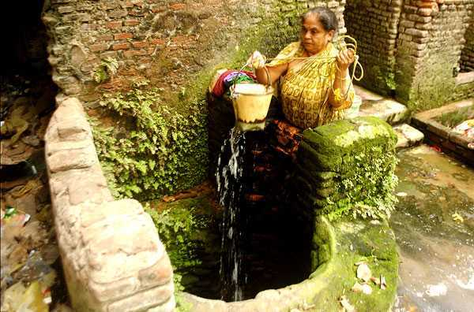
কুয়া
পুকুর
যে উৎসগুলো মানুষের দ্বারা তৈরি হয়েছে সেগুলোকে মানুষের তৈরি পানির উৎস বলে।
এ গুলো মানুষের তৈরি পানির উৎস
ছবিতে কী দেখা যাচ্ছে ?
এই উৎস গুলোকে আমরা কোন ধরনের উৎস বলতে পারি ?

Slide 12
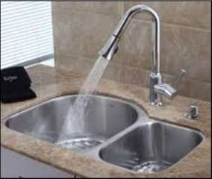
নলকূপ
পানির কল
নলকূপ, পানির কল ইত্যাদি মানুষের তৈরি পানির উৎস

Slide 13
দলগত কাজ
নিচের ছকে 5টি উৎসের করে নাম লিখ
দল : 1
দল : 2
প্রাকৃতিক উৎস
মানুষের তৈরি পানির

Slide 14
বইয়ের সাথে সংযোগ স্থাপন
এখন পাঠ্য বইয়ের 23 নং পৃষ্ঠায় কি আছে আমরা একটু দেখি

Slide 15
জোড়ায় কাজ
দুই
পানির উৎসগুলোকে -------- ভাগে ভাগ করা হয় ।
প্রাকৃতিক
নদ-নদী, খাল-বিল ইত্যাদি পানির -------------উৎস ।
মানুষের তৈরি পানির
পানির কল , নলকূপ পানির ------------------------- উৎস ।

Slide 16
সঠিক উত্তরটি বোর্ডে এসে লেখ
মূল্যায়ন
সঠিক উত্তর:
দুই
ভুল উত্তর
পানির উৎস গুলোকে কত ভাগে ভাগ করা যায় ?
✓
ক. এক
খ. দুই
গ. তিন
ঘ. চার
উত্তরের অপশনগুলোতে ক্লিক কর

Slide 17
সঠিক উত্তরটি বোর্ডে এসে লেখ ।
মূল্যায়ন
সঠিক উত্তর:
নলকূপ
ভুল উত্তর
কোনটি পানির মানুষের তৈরি উৎস ?
✓
ক. নলকূপ
খ. নদী
গ. সাগর
ঘ. বৃষ্টির পানি
উত্তরের অপশনগুলোতে ক্লিক কর ।

Slide 18
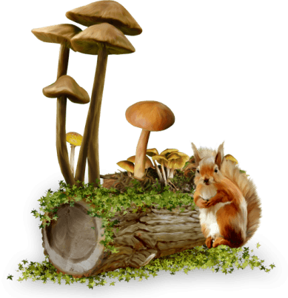
মূল্যায়ন
পানির ৫টি উৎসের নাম লেখ ।
পানির উৎস গুলোকে কয় ভাগে ভাগ করা যায় ? ও কী কী

Slide 19
ধন্যবাদ

